Slide 1
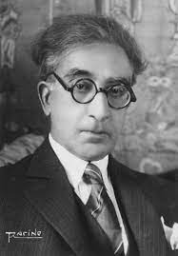
Κωνσταντίνος Καβάφης

Slide 2
Ο Κωνσταντίνος Καβάφης γεννήθηκε στις 29 Απριλίου το 1863 και πέθανε στις 29 Απριλίου το 1933. Ήταν σημαντικός Έλληνας ποιητής της σύγχρονης εποχής. Γεννήθηκε και έζησε στην Αλεξάνδρεια, γι' αυτό και αναφέρεται συχνά ως «ο Αλεξανδρινός». Τα σημαντικότερα έργα του τα δημιούργησε μετά τα 40 έτη.

Slide 3
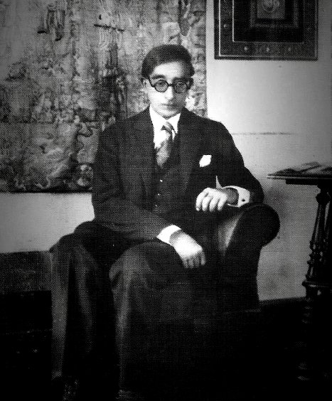
Ο ίδιος είχε κατατάξει τα ποιήματά του σε τρεις κατηγορίες: τα ιστορικά, τα φιλοσοφικά και τα ερωτικά ή αισθησιακά.
Λειτουργούσε κυρίως μέσω των συμβόλων.
Το περιεχόμενο των ποιημάτων του αποτελείται από τις μνήμες των βιωμάτων του.

Slide 4
Σπίτι με Κήπον
Ήθελα να ’χω ένα σπίτι εξοχικό
μ’ έναν πολύ μεγάλο κήπο — όχι τόσο
για τα λουλούδια, για τα δένδρα, και τες πρασινάδες
(βέβαια να βρίσκονται κι αυτά· είν’ ευμορφότατα)
αλλά για να ’χω ζώα. Α να ’χω ζώα!
Τουλάχιστον επτά γάτες — οι δυο κατάμαυρες,
και δυο σαν χιόνι κάτασπρες, για την αντίθεσι.
Έναν σπουδαίο παπαγάλο, να τον αγρικώ
να λέγει πράγματα μ’ έμφασι και πεποίθησιν.
Από σκυλιά, πιστεύω τρία θα μ’ έφθαναν.
Θα ’θελα και δυο άλογα (καλά είναι τ’ αλογάκια).
Κι εξάπαντος τρία, τέσσαρα απ’ τ’ αξιόλογα,
τα συμπαθητικά εκείνα ζώα, τα γαϊδούρια,
να κάθονται οκνά, να χαίροντ’ οι κεφάλες των.

Slide 5
Αυτό που μου άρεσε στο συγκεκριμένο ποίημα του Καβάφη είναι το γεγονός πως μιλάει για πολλά ζώα. Επίσης, μου άρεσε η παρομοίωση που έκανε, που παρομοίωσε δηλαδή τις άσπρες γάτες με το χιόνι. Ακόμη, μου άρεσε πολύ η αναφορά του στα άλογα γιατί είναι από τα αγαπημένα μου ζώα.
Αυτό που με παραξένεψε στο ποίημα του είναι η γλώσσα που χρησιμοποιεί, η αρχαία-καθαρεύουσα. Επίσης, μου έκανε εντύπωση και με παραξένεψε πως σε ένα ολόκληρο ποίημα μιλάει μονάχα για τα ζώα. Άρα σκέφτομαι πως μάλλον του άρεσαν πολύ τα ζώα.

Slide 6
Ευχαριστώ πολύ !!

